Slide 1

C++
day4 SH-B260104 集训-讲解

Slide 2
T1 费用平摊

Slide 3

题目大意
已知长度为n的整数序列p[],求有多少个子段和恰为m的倍数?
请同学阅读[数据规模和约定]
识别部分得分点
对于10%数据, m=1。
对于20%数据, m<=2。
对于30%数据, n<=100, 0<=p[i]<=100
对于50%数据, n<=1000。
对于100%数据, n<=200000, m<=1000000, 保证p[i]绝对值均不超过10000。

Slide 4
手算
输入
输出?
5 1
2 3 5 1 5
15
6 2
2 4 1 8 3 9
9

Slide 5
暴力枚举

Slide 6
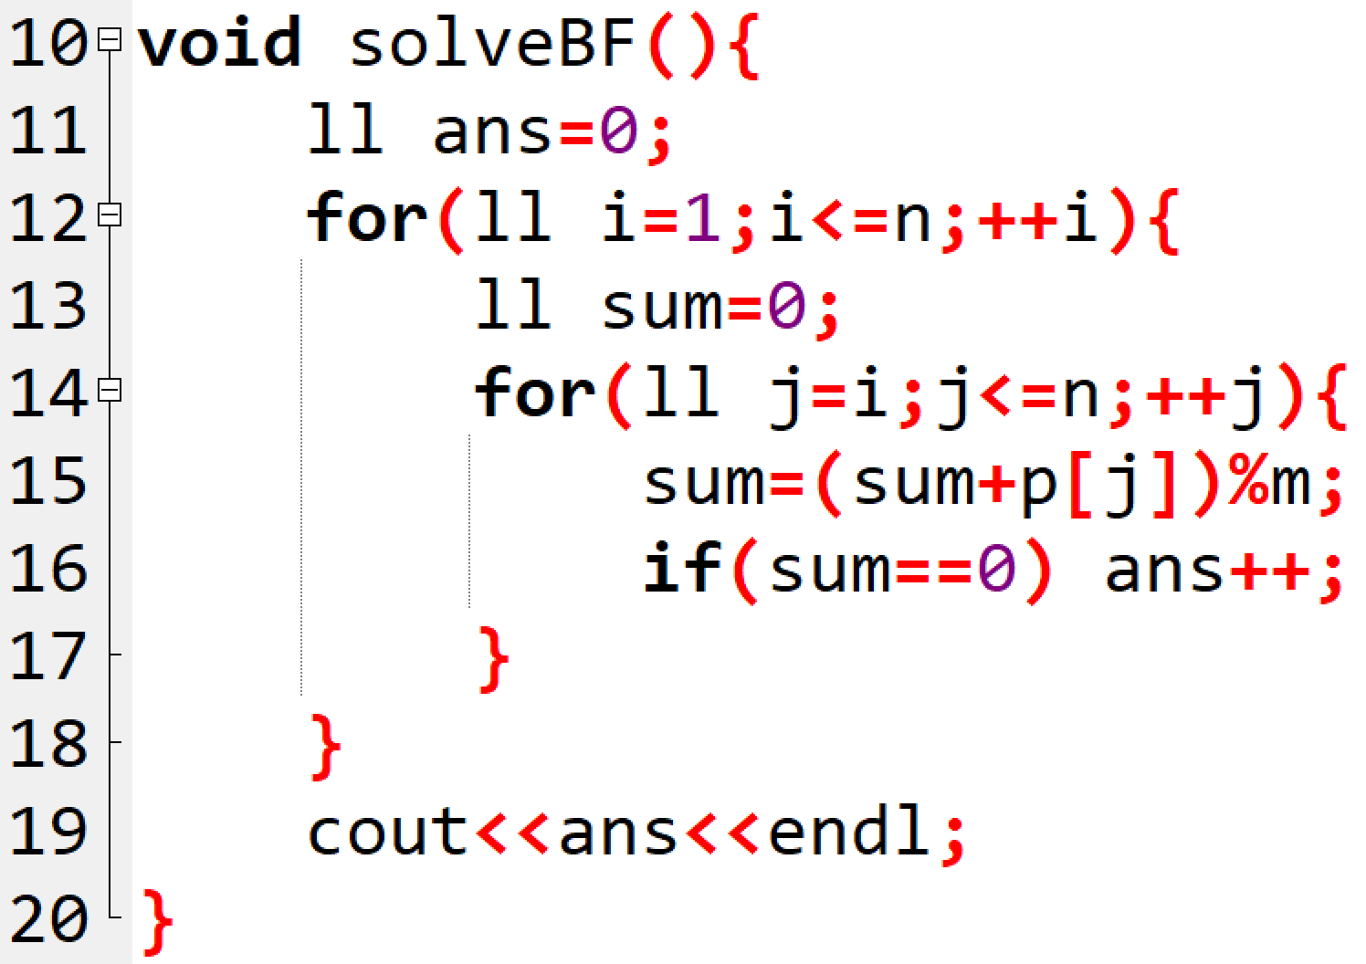
暴力
请写出时间复杂度
O(n²)

Slide 7
思考如何加速
连续和/子段和
前缀和做差
子段和为m倍数
2个前缀和
模m同余

Slide 8
n=5
m=2
s[]是p[]的前缀和数组
i=0 | i=1 | i=2 | i=3 | i=4 | i=5
- | 2 | 4 | 1 | 8 | 3
0 | 2 | 6 | 7 | 15 | 18
p[i]
s[i]
s[i]%m
0 | 0 | 0 | 1 | 1 | 0
对s[i]按照除以m的余数进行统计
cnt[x]表示有几个s[i]除以m的余数 恰为x
cnt[0]为4, cnt[1]为2
答案 = 4*(4-1)/2 + 2*(2-1)/2 = 7

Slide 9
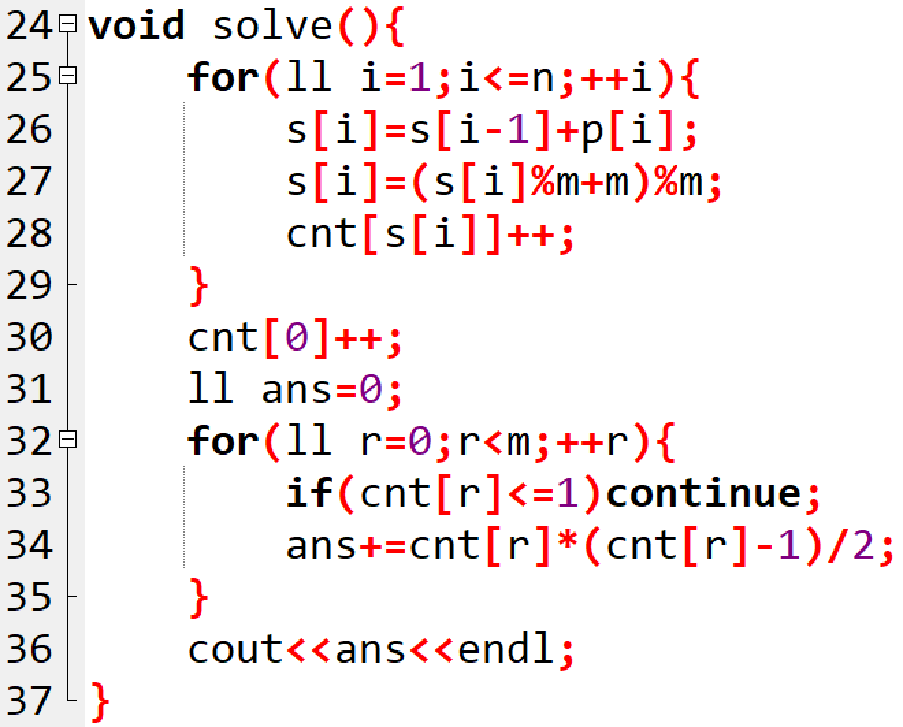
前缀和+同余系计数
可能有负数参与取模
s[0]为0参与计数
能否删除第33行?
请写出时间复杂度
O(n+m)

Slide 10
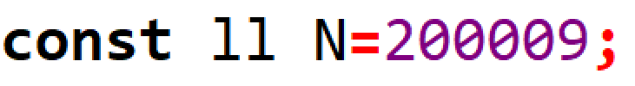

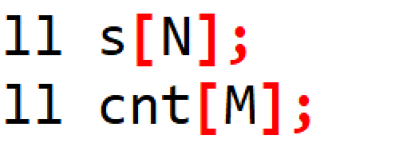
前缀和+同余系计数
对于10%数据, m=1。
对于20%数据, m<=2。
对于30%数据, n<=100, 0<=p[i]<=100
对于50%数据, n<=1000。
对于100%数据, n<=200000, m<=1000000, 保证p[i]绝对值均不超过10000。
请设置N和M的大小

Slide 11
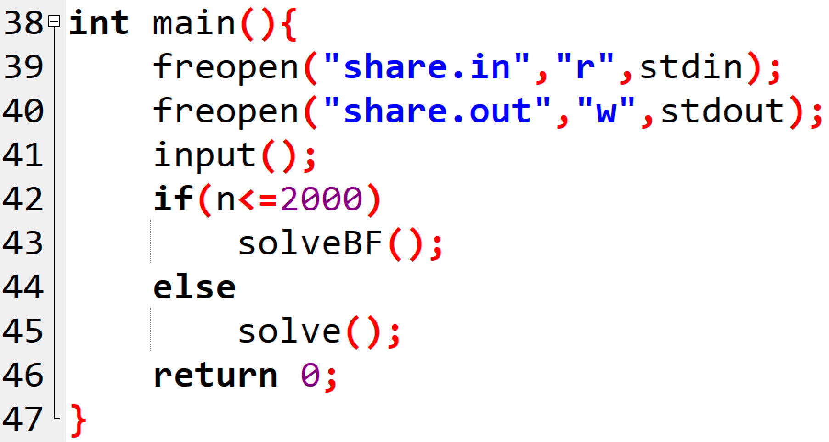
大小数据分离
确保部分分

Slide 12
T2 学术圈2

Slide 13
请同学写出题目大意
已知什么求什么
给出k个长度为n的人名序列
每个序列中人名按贡献量降序排列
贡献相同则按字典序排
更资深者不会比资历浅者贡献更多
求n人的资历关系矩阵
请同学阅读[数据规模和约定]
识别部分得分点
【数据规模与约定】
1≤N,K≤100

Slide 14
输入样例
1 3
dean elsie mildred
elsie mildred dean
输出样例
B11
0B?
0?B
1、单独一份论文 elsie-mildred-dean 并不能提供足够信息判断 Elsie 比 Mildred 资历更深或更浅，因为有可能两人贡献相等，只是按字典序排了先后。
2、elsie mildred dean
我们可以推断出 Dean 一定比这两名研究员资历更深，因为如果Dean跟前两人贡献相等，按字典序他不应该排在最后一位
3资历排序为 Elsie<Mildred<Dean 和 Mildred<Elsie<Dean 均是可能的

Slide 15
输入样例
2 3
elsie mildred dean
elsie mildred dean
elsie dean mildred
输出样例
B00
1B0
11B
唯一能与两篇论文相一致的资历排序为 Elsie<Mildred<Dean
基于第一篇论文，Dean一定比前两人资深（Dean的贡献最少）。
第二篇论文，注意到Dean在Mildred之前，只可能两人贡献一致（然后按字典序排）；而同时，Dean不可能和Elsie贡献一致，否则Dean就应该按字典序排名第一。因此贡献量Elsie>Dean=Mildred，从而Elsie资历最浅
由此，可以推断出 Mildred 比 Elsie 的资历更深

Slide 16
算法思路
扫描每个“贡献不增”序列
若发现i号比i-1号字典序小
i只可能比i-1贡献严格小、更资深
更新pos:
记录最后一个明确比前序资深的位置
此时i号明确比1到pos号资深：
通过遍历,标记矩阵

Slide 17
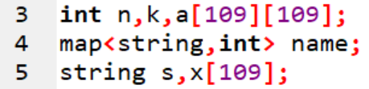
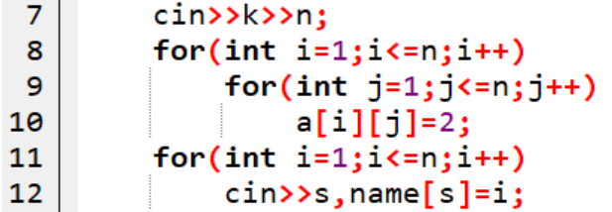
准备工作
输入,初始化
Notes:
`

Slide 18
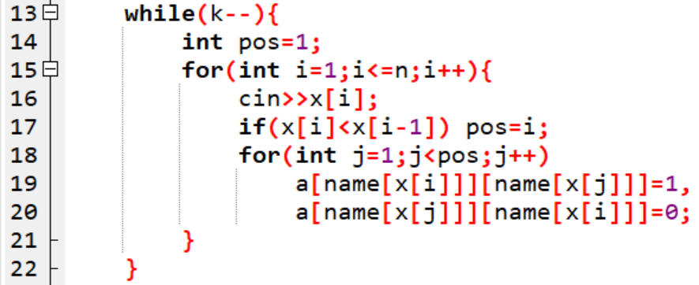
若i号比i-1号字典序小
说明i只可能比i-1贡献小,更资深
此时更新pos:记录最后一个明确比前序资深的位置
贡献序列是不增的
那么i相比pos及前序点
也一定贡献小,更资深
通过map更新资历矩阵
Notes:
`

Slide 19
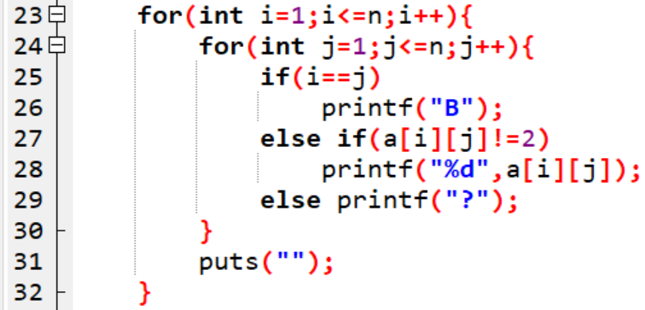
输出
Notes:
`

Slide 20
T3 文武双缺

Slide 21
请同学写出题目大意
已知什么求什么
n个元素的集合，每个元素两个属性(a[i],b[i])
划分为两个部分A和B，
{A中a[i]最大值+B中b[i]最大值} 最小化。

Slide 22
请同学设计部分分策略
测试点编号 | 特殊性质
1 | 所有x[i]等于100，所有y[i]等于200
2~5 | n<=20
6~10 | n<=100000

Slide 23
问题分析
x[i]（唱歌难听程度） y[i]（长跑缓慢程度）
n 个学生分配到合唱团或长跑队，合唱团的难听程度最高分记为 X，长跑队的缓慢程度最高分记为Y
目标： X+Y最小化
假设分组后，合唱团最大值为 A 长跑队最大值为B
对于人员的分配要满足什么条件？
所有大于A的学生必须在长跑队
所有大于B的学生必须在合唱团
如果有一个学生同时满足 大于A 且 大于B ? 怎么办？
无法分配
问题总结：选择两个非负整数，使得不存在学生满足 xi>A且yi>B,
并最小化A+B。

Slide 24
算法分析
集合的最优二划分(partition)
每个元素有两个属性
数据可视化
A
二维平面点
B
鱼骨图

Slide 25
y
输入
5
22 20 7 5 4
9 1 22 14 12
输出
16
x

Slide 26
剔除无效信息
什么是无效信息？
排序
y
分配到哪一方，都不影响最终的结果。
有效的数据要严格满足：
排序后x 递增，y 严格递减
x

Slide 27
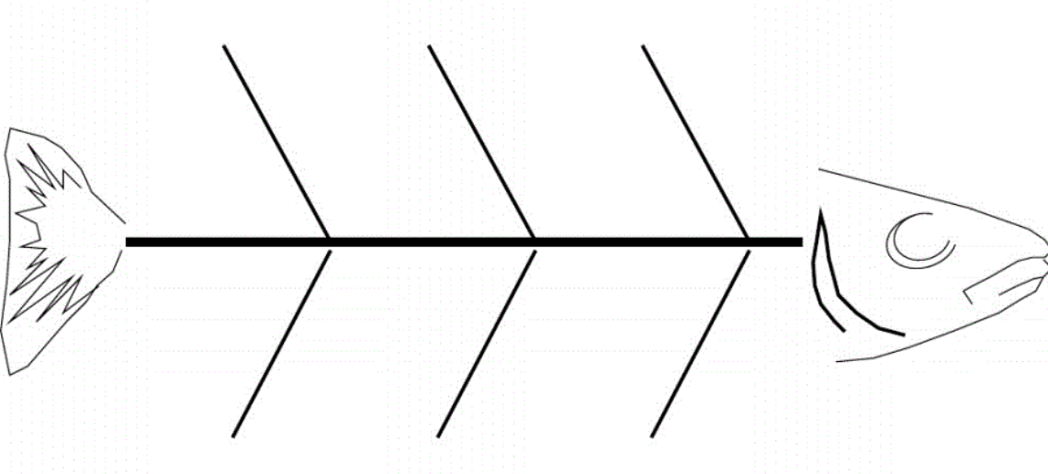
优点：可以表达序列编号
缺点：要求属性数值非负
缺点：较难发现双关键字排序

Slide 28
剔除无效信息

Slide 29
剔除无效信息
有效的数据要严格满足：
排序后x 递增，y 严格递减
排序
思考：如何处理筛选需要的数据？

Slide 30
文武双缺模型
分成两组
原始决策
每组人选是谁
最优解形态的简化
简化决策
剔除无效元素
有效元素排序后
枚举分割点前后分两组

Slide 31
枚举分割点
y
仅处理有效数据
长跑队
长跑队
长跑队
长跑队
长跑队
x

Slide 32
枚举分割点
y
仅处理有效数据
合唱团
长跑队
长跑队
长跑队
长跑队
x

Slide 33
枚举分割点
y
仅处理有效数据
合唱团
合唱团
长跑队
长跑队
长跑队
x

Slide 34
枚举分割点
y
仅处理有效数据
合唱团
合唱团
合唱团
长跑队
长跑队
x

Slide 35
枚举分割点
y
仅处理有效数据
合唱团
合唱团
合唱团
合唱团
长跑队
x

Slide 36
枚举分割点
y
仅处理有效数据
合唱团
合唱团
合唱团
合唱团
合唱团
x

Slide 37
文武双缺模型
最优解形态的简化
简化决策
剔除无效元素
有效元素排序后
枚举分割点前后分两组
n人共有几种可能的分组方案?
n+1

Slide 38
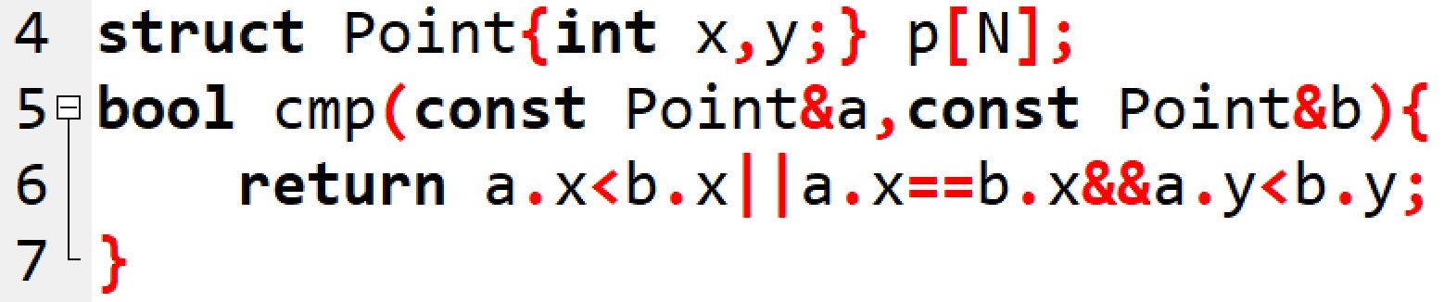
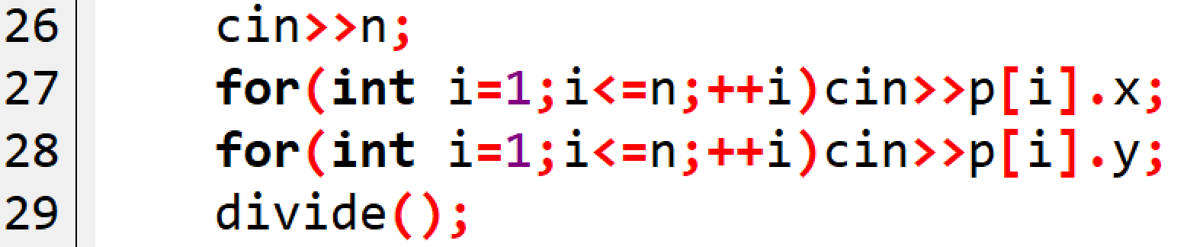
x升序，x相同时按y升序排序

Slide 39
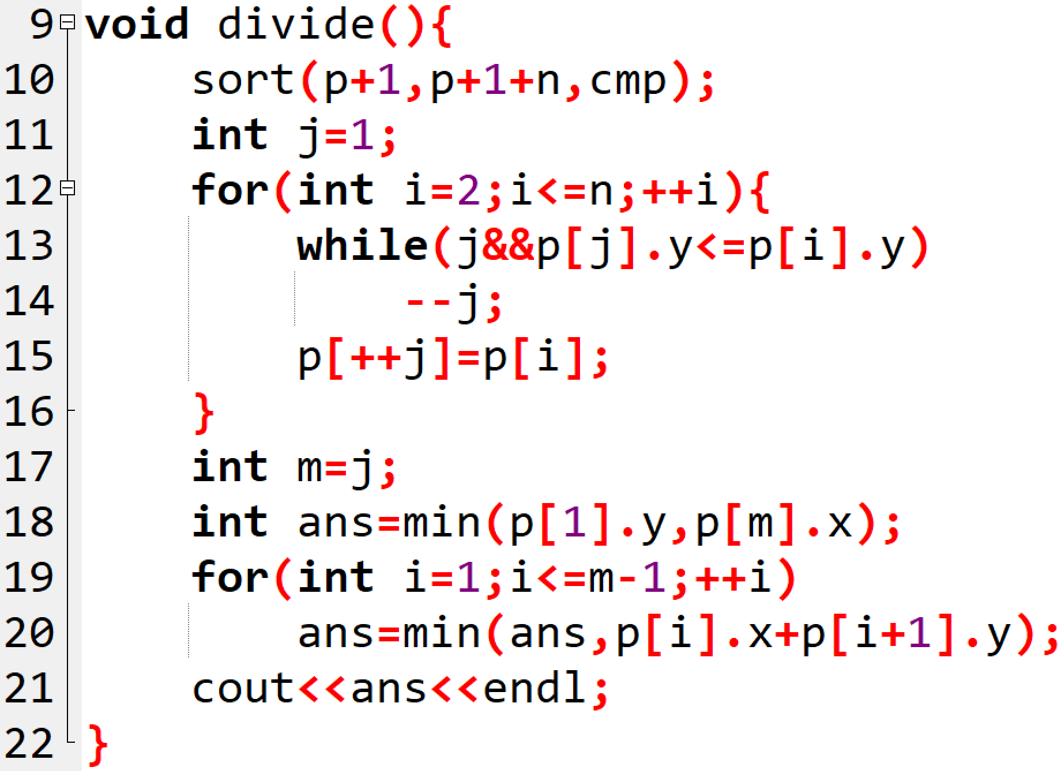
此顺序中，x是严格递增的
后续处理要保证对应的
y严格递减
单调栈
存储有效数据
初始化为2种情况的最小值
全进入长跑队或全进入合唱队

Slide 40
T4 涂鸦王子

Slide 41
过程演示
n=8
m=4
i=1 | i=2 | i=3 | i=4 | i=5 | i=6 | i=7 | i=8
最终颜色
无色状态

Slide 42
过程演示
n=8
m=4
i=1 | i=2 | i=3 | i=4 | i=5 | i=6 | i=7 | i=8
1 | 1 | 1 | 1 | 1 | 1 | 1 | 1
最终颜色
[1,8]涂1号颜色

Slide 43
过程演示
n=8
m=4
i=1 | i=2 | i=3 | i=4 | i=5 | i=6 | i=7 | i=8
1 | 1 | 1 | 1 | 1 | 2 | 2 | 1
最终颜色
[6,7]涂2号颜色

Slide 44
过程演示
n=8
m=4
i=1 | i=2 | i=3 | i=4 | i=5 | i=6 | i=7 | i=8
1 | 3 | 3 | 3 | 1 | 2 | 2 | 1
最终颜色
[2,4]涂3号颜色

Slide 45
过程演示
n=8
m=4
i=1 | i=2 | i=3 | i=4 | i=5 | i=6 | i=7 | i=8
1 | 3 | 4 | 3 | 1 | 2 | 2 | 1
最终颜色
[3,3]涂4号颜色

Slide 46
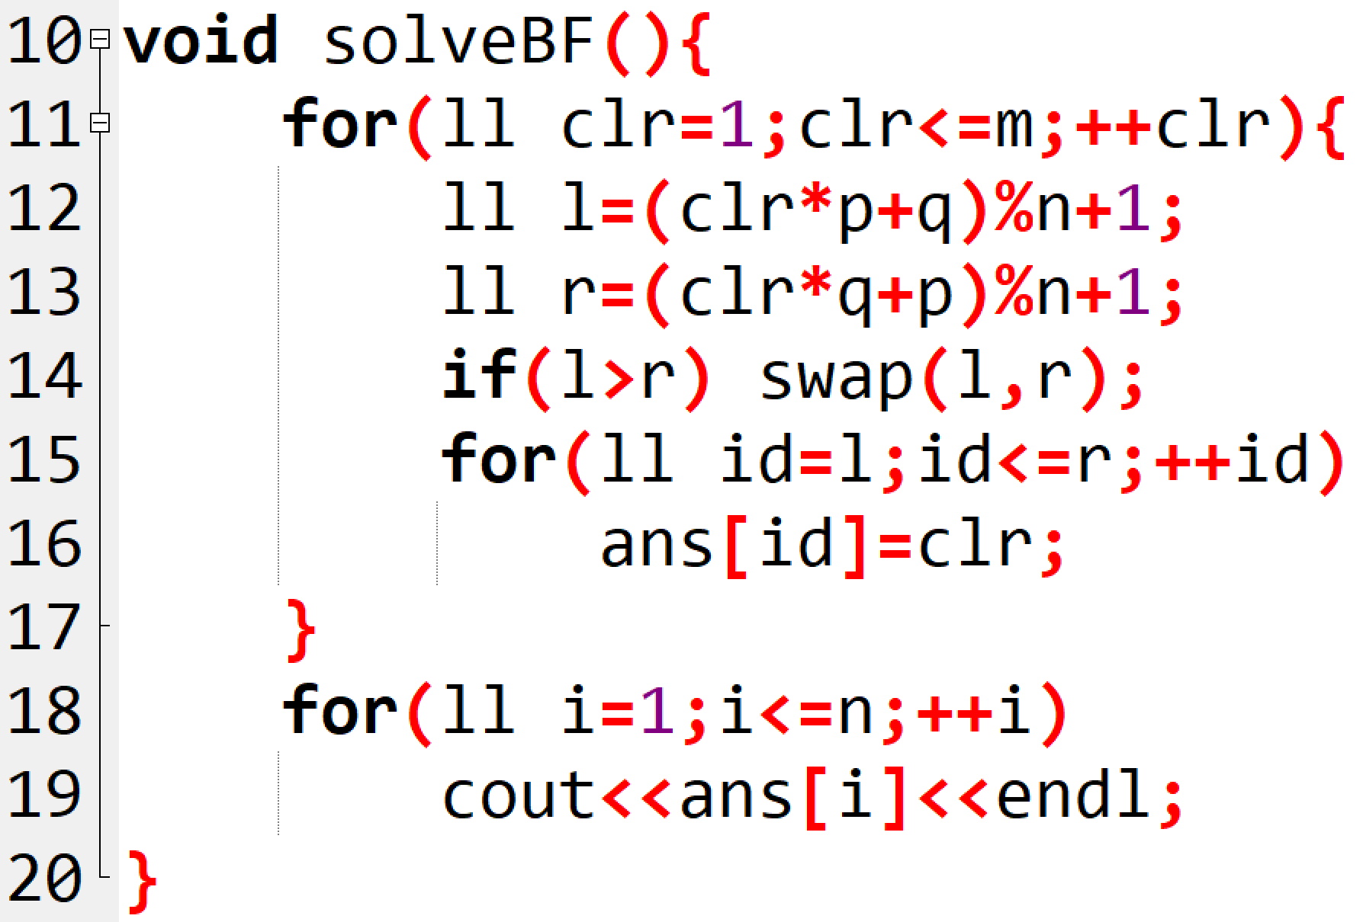
暴力

Slide 47
更快解法
扫描算法
从左到右依次对序列元素进行分析

Slide 48
8格涂色4次
[1,8]涂1号颜色
[6,7]涂2号颜色
[2,4]涂3号颜色
[3,3]涂4号颜色
1
2
3
4
5
6
7
8
4号颜色
 |  | 增删4
 | 增3 |  | 删3
 |  |  |  |  | 增2 | 删2
增1 |  |  |  |  |  |  | 删1
3号颜色
2号颜色
1号颜色

Slide 49
8格涂色4次
[1,8]涂1号颜色
[6,7]涂2号颜色
[2,4]涂3号颜色
[3,3]涂4号颜色
1
2
3
4
5
6
7
8
4号颜色
 |  | 增删4
 | 增3 |  | 删3
 |  |  |  |  | 增2 | 删2
增1 |  |  |  |  |  |  | 删1
3号颜色
2号颜色
1号颜色
1

Slide 50
8格涂色4次
[1,8]涂1号颜色
[6,7]涂2号颜色
[2,4]涂3号颜色
[3,3]涂4号颜色
1
2
3
4
5
6
7
8
4号颜色
 |  | 增删4
 | 增3 |  | 删3
 |  |  |  |  | 增2 | 删2
增1 |  |  |  |  |  |  | 删1
3号颜色
2号颜色
1号颜色
1
3

Slide 51
8格涂色4次
[1,8]涂1号颜色
[6,7]涂2号颜色
[2,4]涂3号颜色
[3,3]涂4号颜色
1
2
3
4
5
6
7
8
4号颜色
 |  | 增删4
 | 增3 |  | 删3
 |  |  |  |  | 增2 | 删2
增1 |  |  |  |  |  |  | 删1
3号颜色
2号颜色
1号颜色
1
3
4

Slide 52
8格涂色4次
[1,8]涂1号颜色
[6,7]涂2号颜色
[2,4]涂3号颜色
[3,3]涂4号颜色
1
2
3
4
5
6
7
8
4号颜色
 |  | 增删4
 | 增3 |  | 删3
 |  |  |  |  | 增2 | 删2
增1 |  |  |  |  |  |  | 删1
3号颜色
2号颜色
1号颜色
1
3

Slide 53
8格涂色4次
[1,8]涂1号颜色
[6,7]涂2号颜色
[2,4]涂3号颜色
[3,3]涂4号颜色
1
2
3
4
5
6
7
8
4号颜色
 |  | 增删4
 | 增3 |  | 删3
 |  |  |  |  | 增2 | 删2
增1 |  |  |  |  |  |  | 删1
3号颜色
2号颜色
1号颜色
1

Slide 54
8格涂色4次
[1,8]涂1号颜色
[6,7]涂2号颜色
[2,4]涂3号颜色
[3,3]涂4号颜色
1
2
3
4
5
6
7
8
4号颜色
 |  | 增删4
 | 增3 |  | 删3
 |  |  |  |  | 增2 | 删2
增1 |  |  |  |  |  |  | 删1
3号颜色
2号颜色
1号颜色
1
2

Slide 55
8格涂色4次
[1,8]涂1号颜色
[6,7]涂2号颜色
[2,4]涂3号颜色
[3,3]涂4号颜色
1
2
3
4
5
6
7
8
4号颜色
 |  | 增删4
 | 增3 |  | 删3
 |  |  |  |  | 增2 | 删2
增1 |  |  |  |  |  |  | 删1
3号颜色
2号颜色
1号颜色
1
2

Slide 56
8格涂色4次
[1,8]涂1号颜色
[6,7]涂2号颜色
[2,4]涂3号颜色
[3,3]涂4号颜色
1
2
3
4
5
6
7
8
4号颜色
 |  | 增删4
 | 增3 |  | 删3
 |  |  |  |  | 增2 | 删2
增1 |  |  |  |  |  |  | 删1
3号颜色
2号颜色
1号颜色
1

Slide 57
区间两端标记+扫描线
区间批量更新
只标记两端
扫描线：从左往右处理所有标记
实时维护扫描线上数据
需要支持最大值查询
请问用哪个数据容器

Slide 58
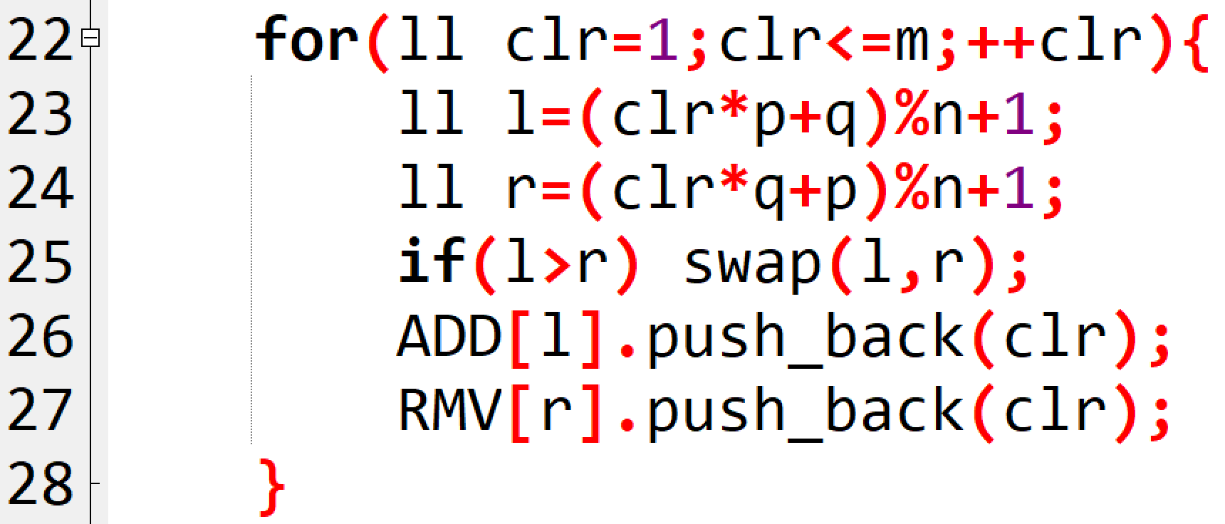
add增加
remove删除
ADD[x]储存x号位置出现的区间左端点们对应的颜色
RMV[x]储存x号位置出现的区间右端点们对应的颜色

Slide 59
扫描线：从左往右处理所有标记
实时维护扫描线上数据
A
增加该位置上ADD信息
B
删除该位置上RMV信息
C
计算该位置答案
请为以上3种操作排序
A C B

Slide 60
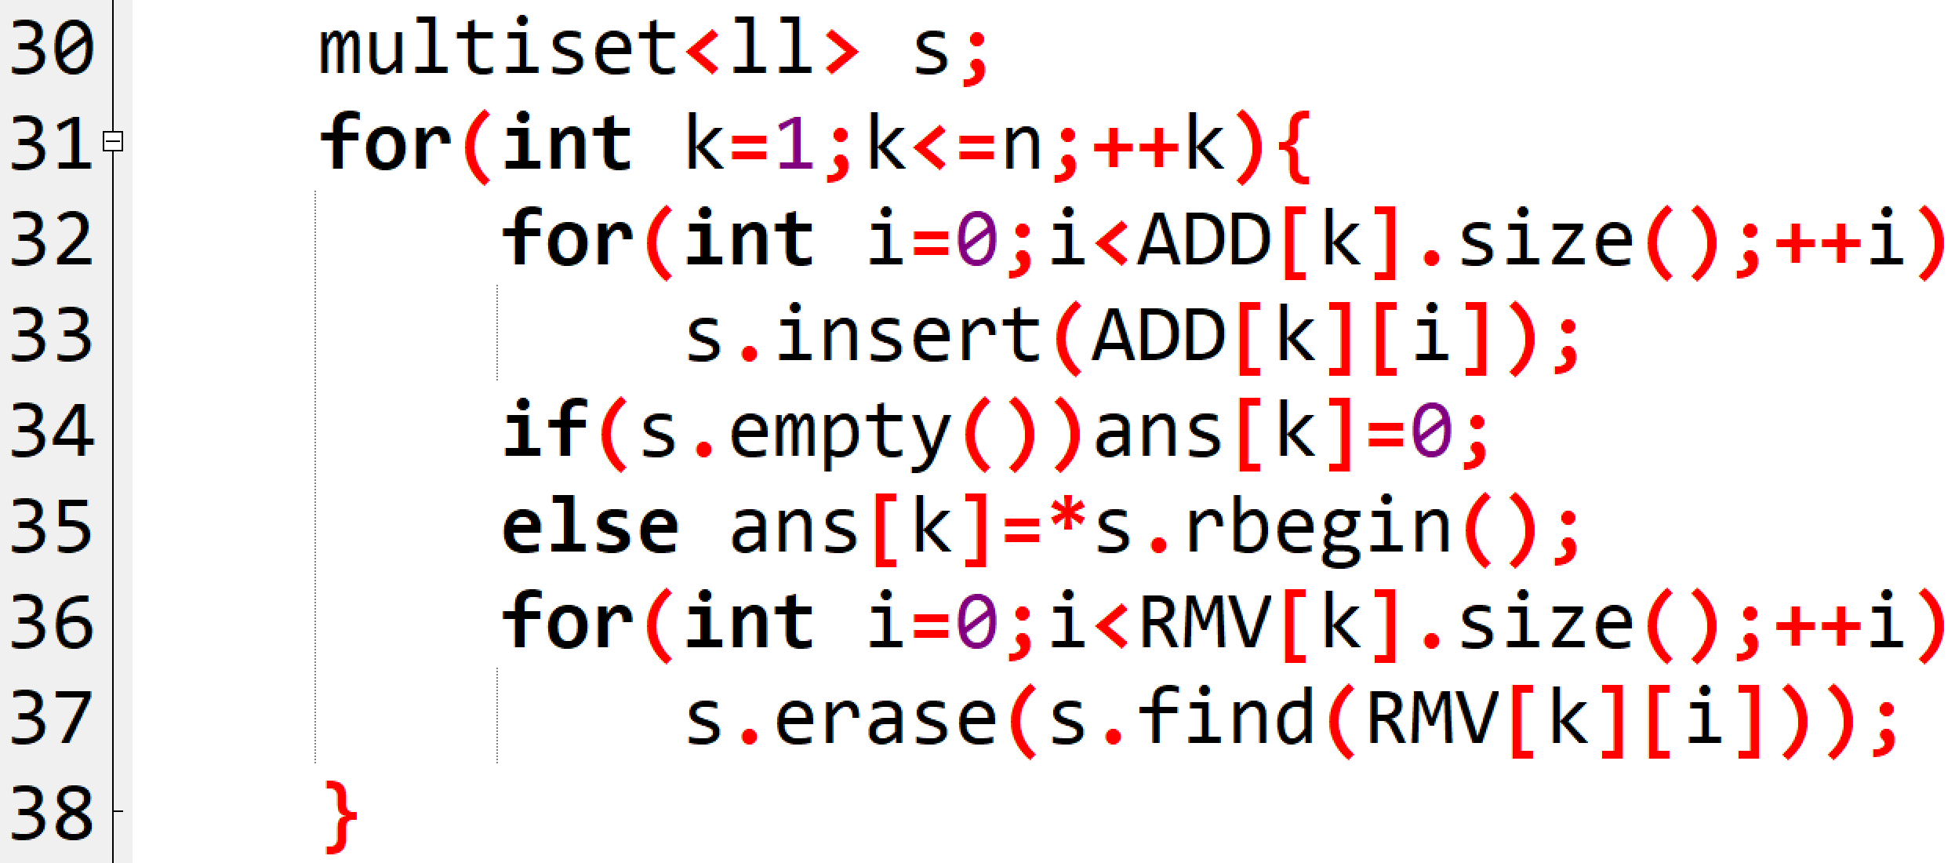
multiset能否改成set?
可以

Slide 61
T5 魂器

Slide 62
现场挑战
用纸和笔概括题目大意
已知什么求什么
写出算法步骤和复杂度
或者写出难点
限时5分钟

Slide 63
请同学核对题目大意
不能遗漏核心要点
n行m列的地图，起点为S，终点为T，有若干卫兵可以观察与他曼哈顿距离小于 a_{i,j}的点。每秒8方向走1格， c1次机会使用隐形技能可以进入卫兵观察范围（不包括卫兵所在格）， c2次机会使用瞬移技能可以四方向移动d格。求最少时间，技能使用次数尽量少，隐形尽量少。
2≤n,m≤350，1≤a_{i,j}≤350，0≤c1,c2≤15，1≤d≤350 。

Slide 64
手算样例
8 6 2 3 3
. S . . . .
. . . . . .
. . . . . .
. . . . . .
. . . . . .
2 . 2 . 2 .
. . 1 . T .
3 . 1 . . 3
输出？

Slide 65
手算样例
8 6 2 3 3
. S . . . .
. . . . . .
. . . . . .
. . . . . .
. . . . . .
2 . 2 . 2 .
. . 1 . T .
3 . 1 . . 3
0 0 0 0 0 0
0 0 0 0 0 0
0 0 0 0 0 0
0 0 0 0 0 0
1 0 1 0 1 0
2 2 1 2 1 2
2 1 2 0 2 1
1 1 2 1 1 1
每个格子有几名守卫能看到？

Slide 66
手算样例
瞬移
8 6 2 3 3
. S . . . .
. . . . . .
. . . . . .
. . . . . .
. . . . . .
2 . 2 . 2 .
. . 1 . T .
3 . 1 . . 3
0 0 0 0 0 0
0 0 0 0 0 0
0 0 0 0 0 0
0 0 0 0 0 0
1 0 1 0 1 0
2 2 1 2 1 2
2 1 2 0 2 1
1 1 2 1 1 1
瞬移
瞬移+隐形
3 1 3
终点在卫兵观察范围内，需要隐形

Slide 67
记忆化搜索+差分
搜索：
DFS
BFS
剪枝：
1.每个格子只经过1次（记忆化vst数组有4个维度：*m*c1*c2 ）
2.当前答案>=目前最佳答案，停止搜索

Slide 68
记忆化搜索+差分
二维数组a记录每个格子是否有卫兵能看到
但是如果对每个卫兵都去标记他的观察范围，复杂度是O(N²M²)，会TE。
利用差分可以降低复杂度

Slide 69
记忆化搜索+差分
 |  |  | (i-a_{ij}+1,j)
(i,j-a_{ij}+1) |  |  | 卫兵(i,j) |  |  | (i,j+a_{ij}-1)
 |  |  | (i+a_{ij}-1,j)
+1
-1
+1
-1
+1
-1
+1
-1
+1
-1
+1
-1
+1
-1
差分数组: 横着看
(主要是去确定这个菱形的特征——行偏移得多，列摆动的幅度就小)

Slide 70
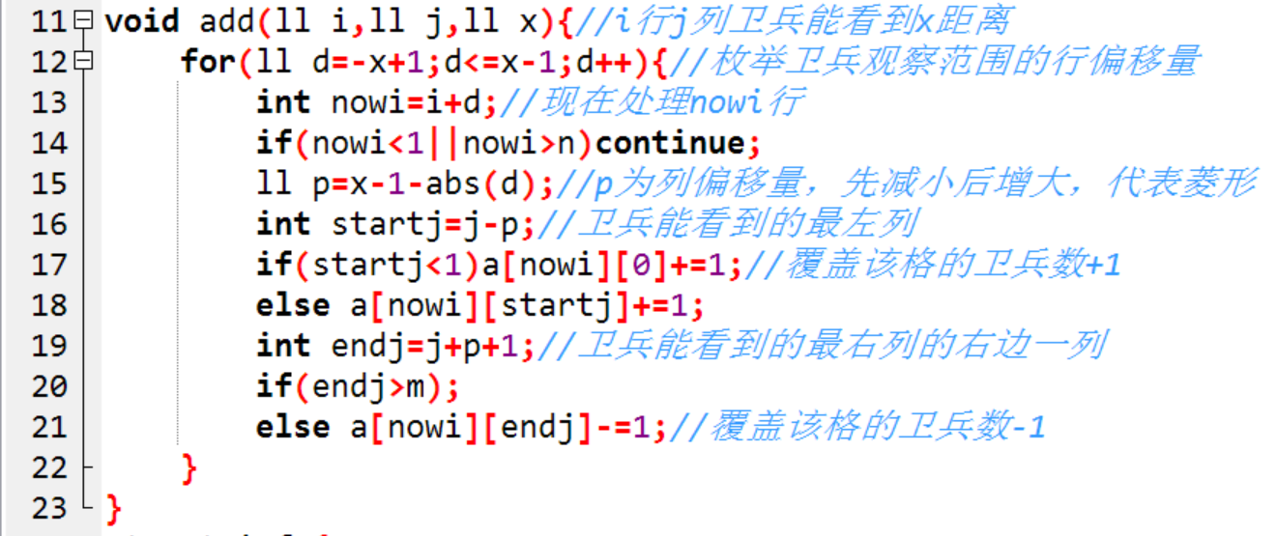
处理差分

Slide 71
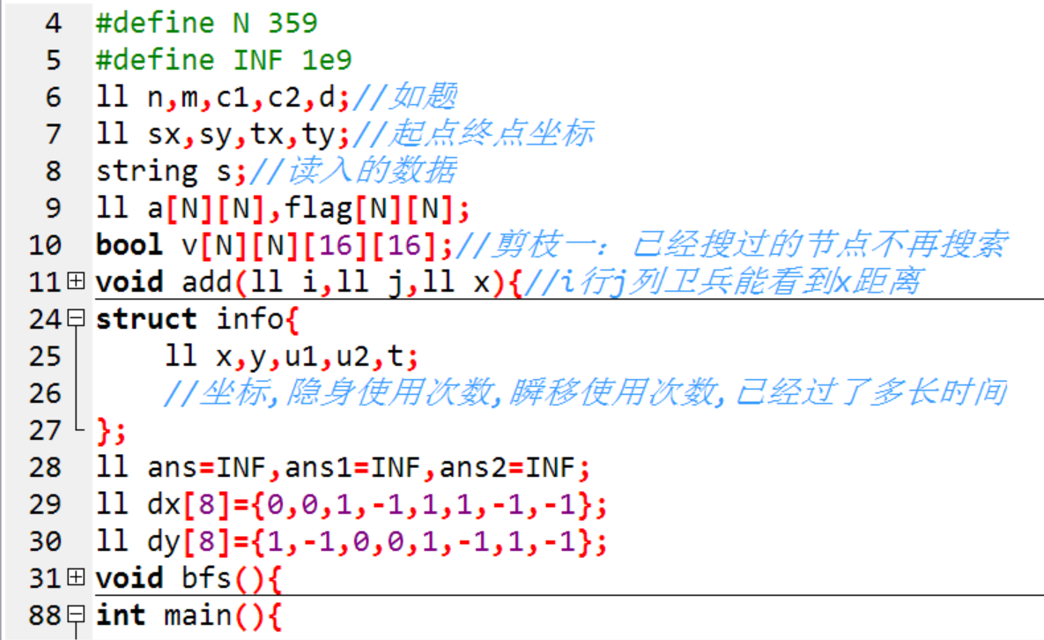

Slide 72
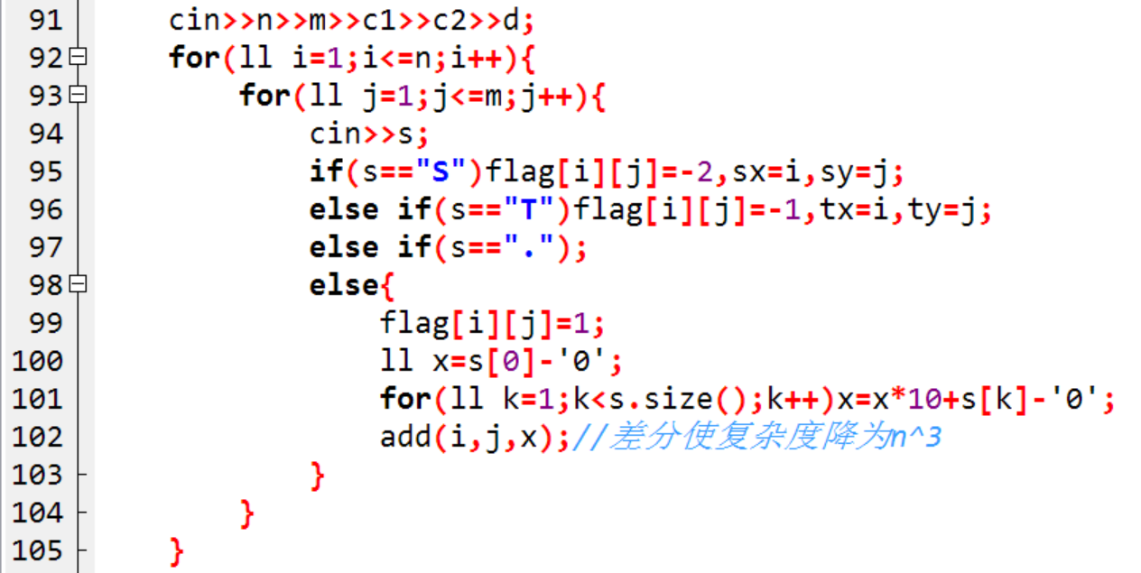
处理输入

Slide 73
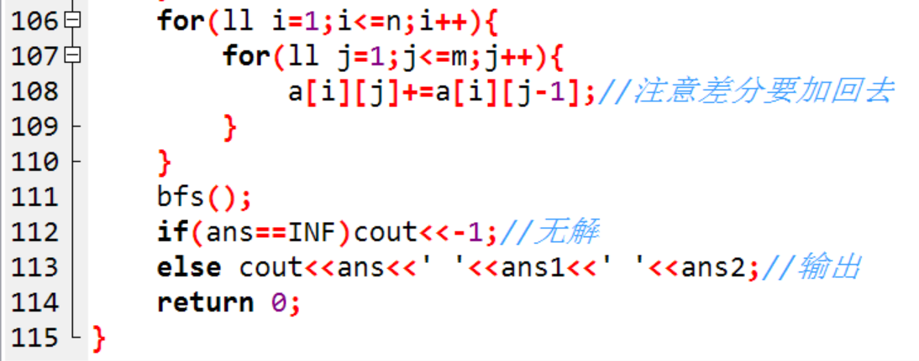

Slide 74
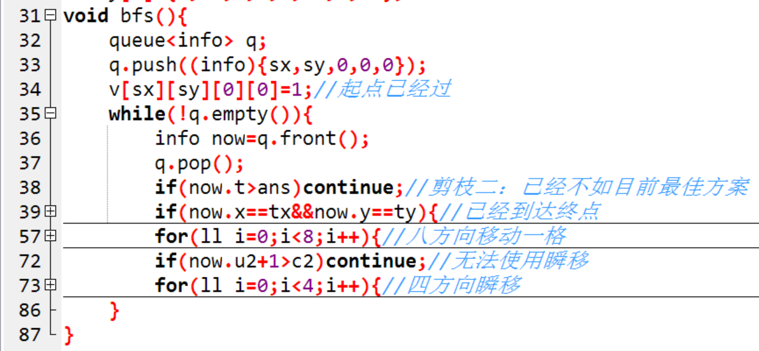

Slide 75
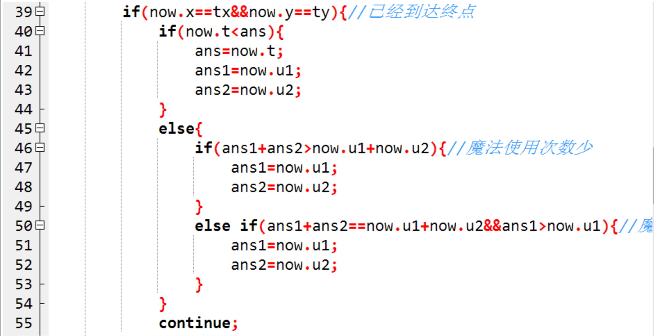
//魔法一样,隐身u1少

Slide 76
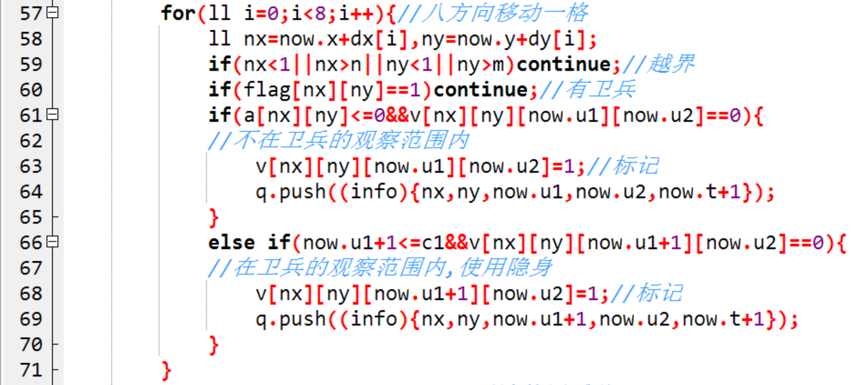

Slide 77
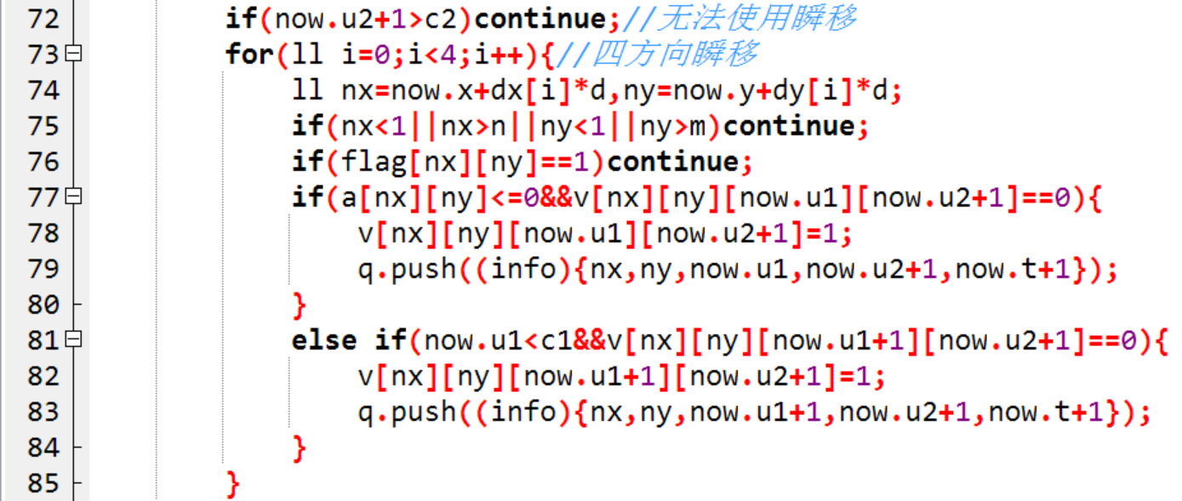

Slide 78
记忆化搜索+差分
整体复杂度O(n*m*c1*c2*12)
为什么是常数12？
状态迁移的不同路径：8+4

Slide 79
SH-B260104 订正题号
T1 2718 费用平摊
T2 3154 学术圈2
T3 3072 文武双缺
T4 2124 涂鸦王子
T5 2096 魂器

